Slide 1
《微积分》和《几何与代数》答疑
答疑时间：每晚7：00——10：00
答疑地点：7105

Slide 2
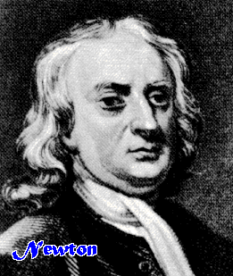
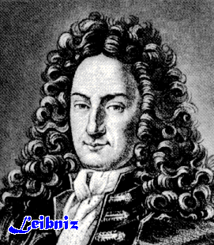
第3章
导数思想最早由法国
导数与微分
数学家 Ferma 在研究
极值问题中提出.
微积分学的创始人:
英国数学家 Newton
德国数学家 Leibniz
导数
描述函数变化快慢
微分学
微分
描述函数变化程度
都是描述物质运动的工具
(从微观上研究函数)
Notes:
运行时, 点击照片可显示牛顿, 莱布尼兹的简介, 并自动返回. 不点击则不显示.

Slide 3
3.1 导数的定义
1. 引例
2. 导数的定义
3. 微分的定义
4. 可微与可导的关系
5. 导数与微分的几何意义
6. 求导数与微分举例
7. 单侧导数
8. 函数的可微性与连续性的关系

Slide 4
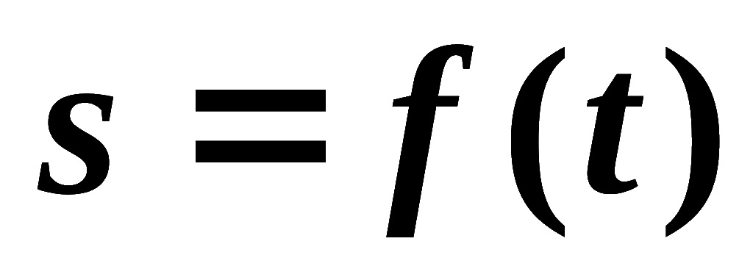
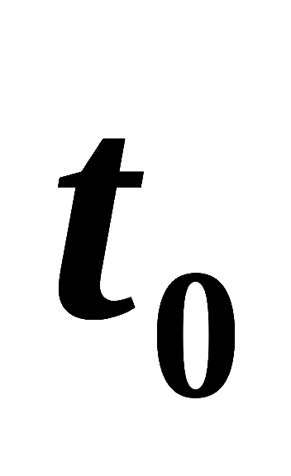
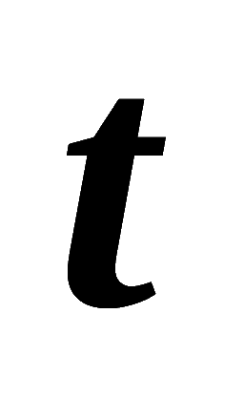
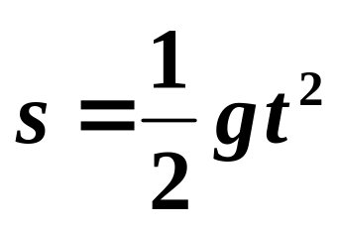
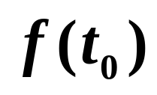



1. 引例
(1)变速直线运动的速度
设描述质点运动位置的函数为
则 到 的平均速度为
自由落体运动
而在 时刻的瞬时速度为

Slide 5

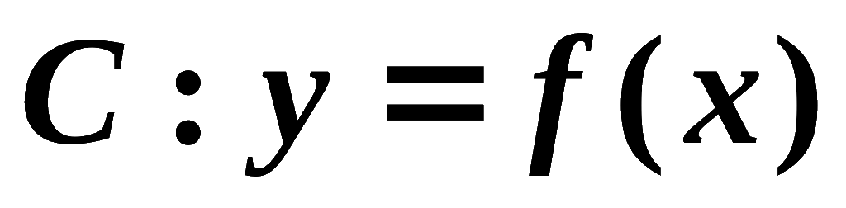







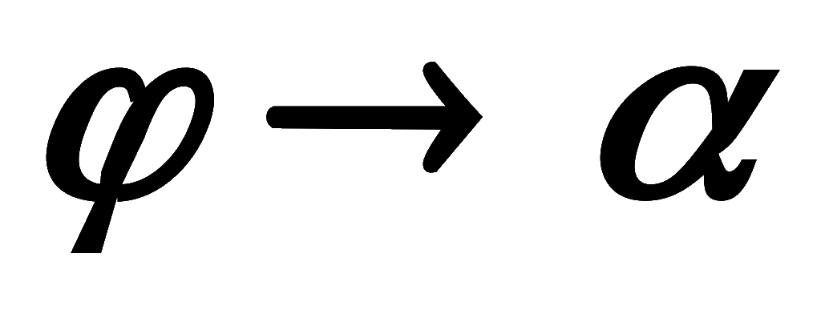
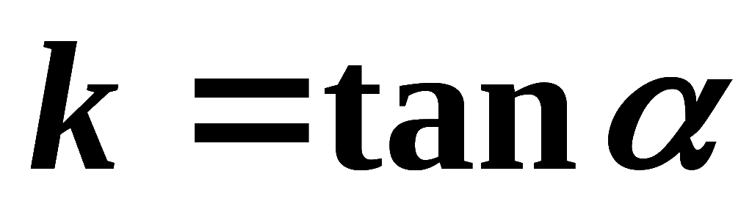
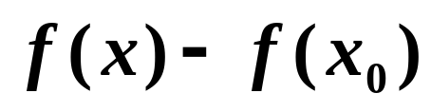
(2) 曲线的切线斜率
曲线
在 M 点处的切线
割线 M N 的极限位置 M T
切线 MT 的斜率
割线 M N 的斜率

Slide 6
两个问题的共性:
瞬时速度
切线斜率
所求量为函数增量与自变量增量之比的极限.

Slide 7
所求量为函数增量与自变量增量之比的极限.
类似问题还有:
加速度
是速度增量与时间增量之比的极限
变化率问题
角速度
是转角增量与时间增量之比的极限
线密度
是质量增量与长度增量之比的极限
电流强度
是电量增量与时间增量之比的极限

Slide 8
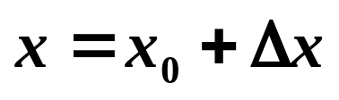
2. 导数的定义
定义
函数
与自
平均变化率.

Slide 9

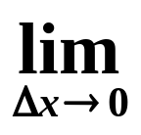
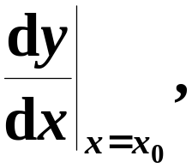
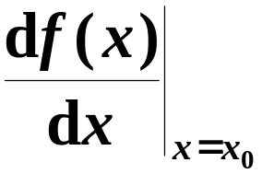
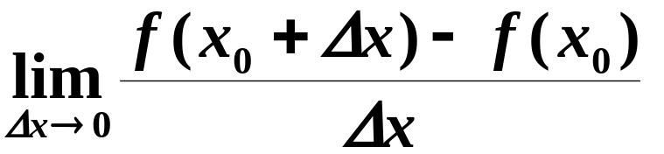
函数在一点 处的变化率
平均变化率的极限:
存在,
则称此极限值为
或有导数.
可用下列记号
或
中的任何一个表示,
如

Slide 10
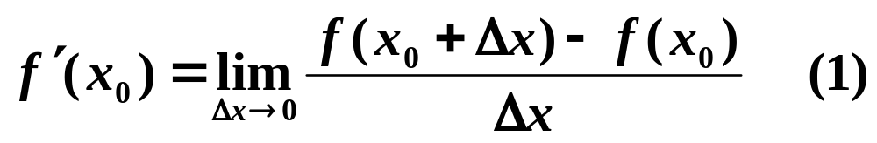


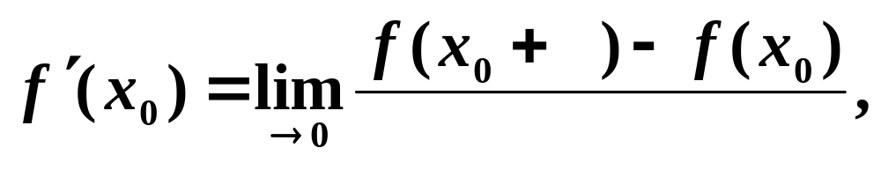

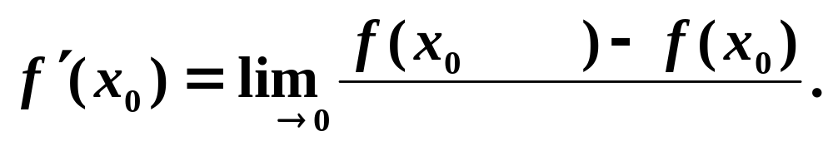

当极限(1)式不存在时,
就说函数 f (x)在x₀
处不可导或导数不存在.
特别当(1)式的极限为
正(负)无穷时,
有时也说在x₀处导数是正(负)无
穷大,
但这时导数不存在.
注
在利用导数的定义证题或计算时,
要注意
导数定义可以写成多种形式:

Slide 11
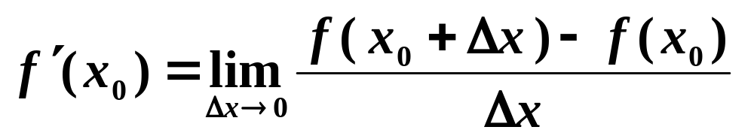



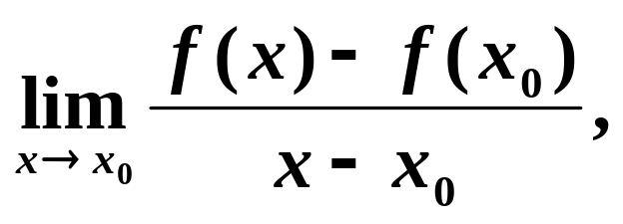
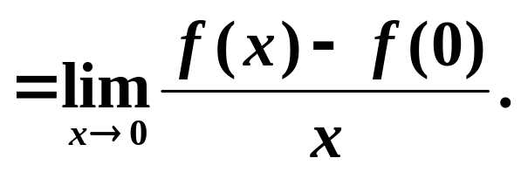

或
特别是,
如果 x₀= 0,可以写成
关于导数的说明
(1)x₀点处的导数是因变量在点x₀处的变化率,
它反映了因变量随自变量的变化而变化的快慢程度.
(2)如果函数y = f (x)在开区间 I 内的每点处都可导,
就称函数 f (x)在开区间 I 内可导.

Slide 12
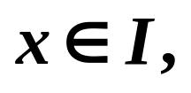
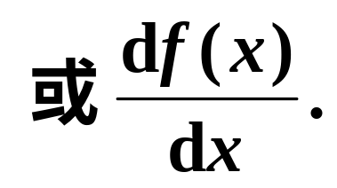
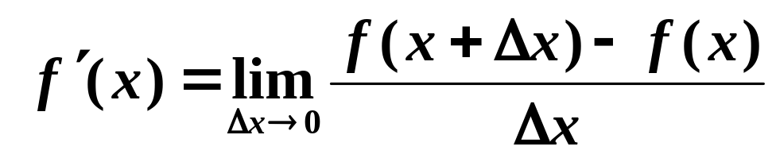

这时对于任意
都对应着 f (x)的一个确定的
导数值.
这个函数叫做原来函数f (x)的
导函数.
记作
即
或
显然

Slide 13
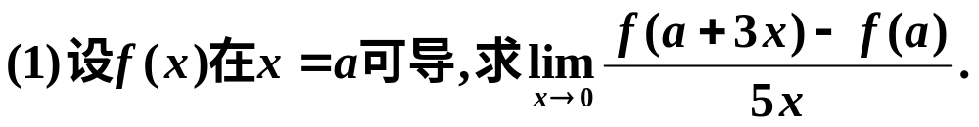
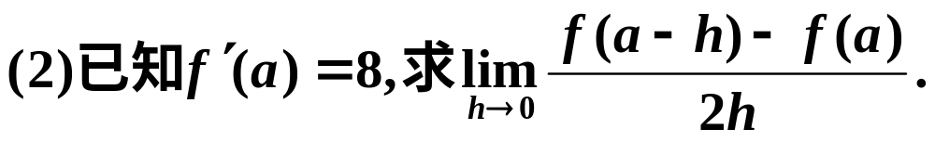
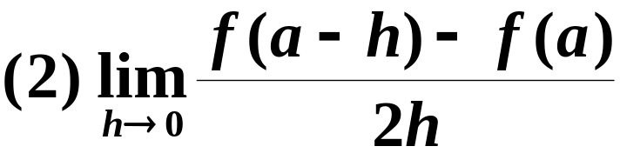
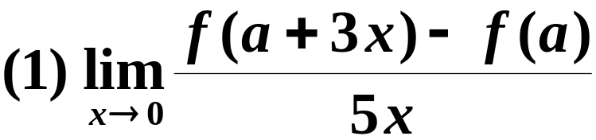
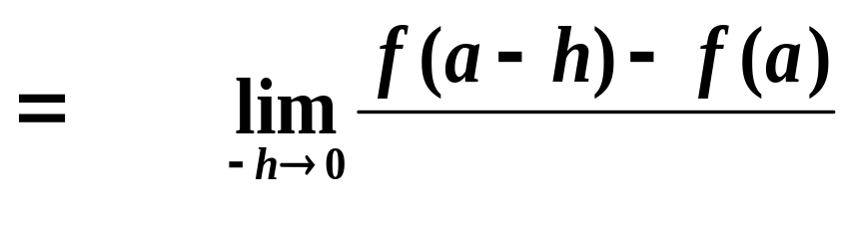
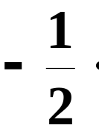
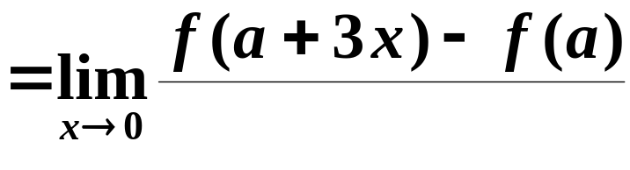
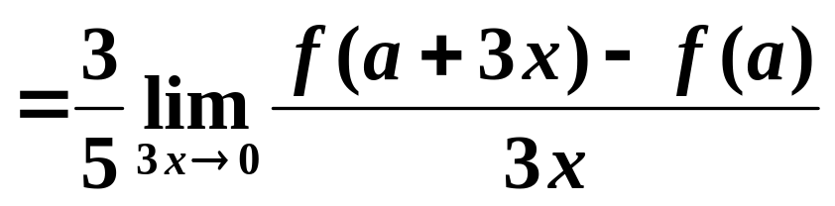

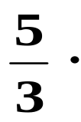
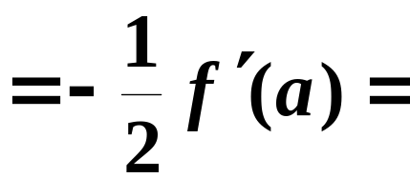

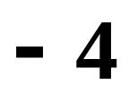
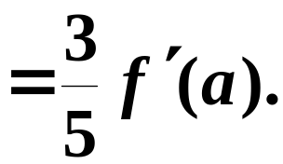
例
用导数表示下列极限
练一练
解
解

Slide 14



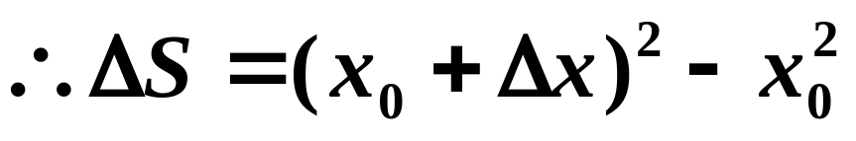



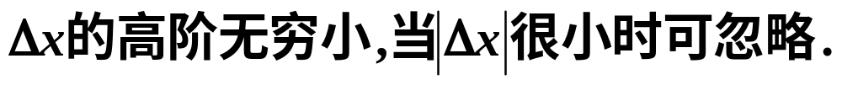

3. 微分的定义
实例:正方形金属薄片受热后面积的改变量.

Slide 15
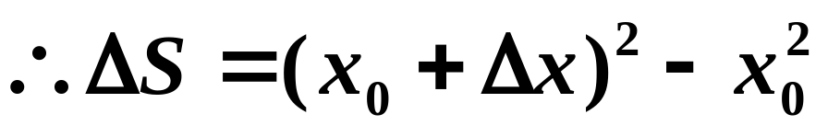
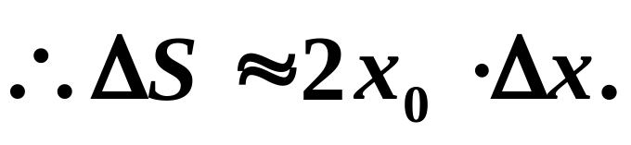
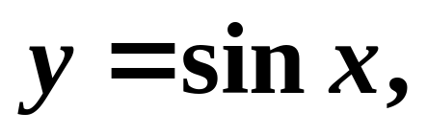
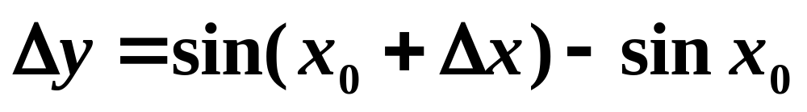
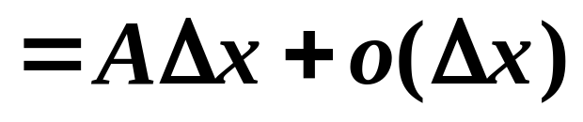
既容易计算又是较好的近似值
问题:是否所有函数的改变量都有这个线性函数(改变量的主要部分)?它是什么?如何求?
?

Slide 16
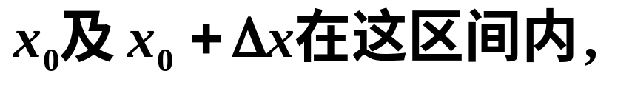
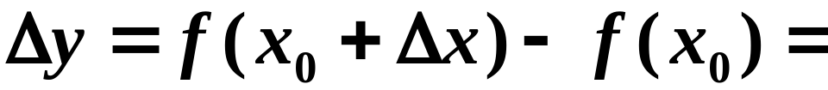
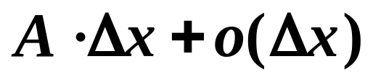

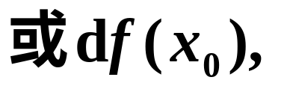
定义
如果
A为微分系数
则称函数
可微,
并称
为函数
微分,
记作

Slide 17

导数
是函数在一点处的变化率，表达了由
自变量所引起的函数变化的快慢程度.
微分
是函数在一点处由于自变量微小变化
所引起的改变量的近似值.
导数与微分
有着密切的联系.

Slide 18


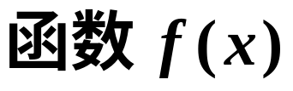
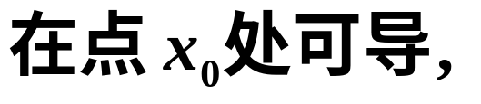












4. 可微与可导的关系
定理
满足什么条件的函数是可微的呢？
微分的系数A如何确定呢?
即有
微分与导数有何关系呢?
下面的定理回答了这些问题.
证
(1) 必要性

Slide 19














定理
即有
(2)充分性
从而
其微分一定是

Slide 20














注
主部,
线性函数,
所以
线性主部.
微分的实质

Slide 21






结论
在
的条件下,
近似代替增量
其误差为
因此,
是精确度较好且易计算的近似等式。

Slide 22






注
称为函数
的微分,
记作
称为自变量的微分,
记作
导数称为微商

Slide 23
















5、导数的几何意义与物理意义
微分的几何意义
导数的几何意义
即

Slide 24



Slide 25








特别地:

Slide 26


(2)物理意义
非均匀变化量的瞬时变化率.
路程对时间的导数为物体的瞬时速度;
电量对时间的导数为电流强度;
质量对长度(面积,体积)的导数
为物体的线(面,体)密度.

Slide 27
















微分的几何意义
(如图)
是曲线的纵坐标
增量;
就是切线纵坐标
对应的增量,
微分的几何本质——以直代曲

Slide 28













6、求导数与微分举例
(几个基本初等函数的导数与微分)
导数的定义不仅给出了导数的概念,也提供了计算方法. 因而它也属于双重意义的定义.
步 骤
例
解
即
微分

Slide 29











例
解
即

Slide 30






微分
同理可得

Slide 31







例
解
即
更一般地

Slide 32













微分
如

Slide 33









例
解
由导数的几何意义, 得切线斜率为
切线方程为
法线方程为

Slide 34










例
解
特别的
微分

Slide 35









例
解
特别的
微分

Slide 36




7、单侧导数
(1)左导数:
(2)右导数:

Slide 37



此性质常用于判定分段函数在
分段点
处的可导性.
如果 f (x)在开区间(a, b)内可导,
都存在,
就说 f (x)在闭区间[a, b]上可导.

Slide 38











例
解
x = 0为f (x)的角点
也不可微.
即

Slide 39




8、函数可微性与连续性的关系
定理 可微(导)函数都是连续函数.
证明
设函数 y = f (x)在点x处可微,
则
由连续的定义可知,
函数y = f (x)在点x处连续.
反之,
若y = f (x)在点x处连续,
则y = f (x)在
点x处不一定可微.
如,
但在x = 0处不可微.
连续是可微的必要条件, 不是充分条件.

Slide 40






例
解
即

Slide 41









练一练
为了使 f(x) 在x₀处可导,
应如何选取a,b ?
解
由于
首先函数必须在x₀处连续.
故应有
又因

Slide 42











为了使f(x)在x₀处可导,
应如何选取a,b?
从而
当
f(x)在x₀处可导.

Slide 43
小结
导数的实质: 增量比的极限;
导数的几何意义: 切线的斜率;
求导数最基本的方法: 由定义求导数.
不连续, 一定不可导.
判断可导性
直接用定义;
连续
看左右导数是否存在且相等.

Slide 44


微分概念 微分的基本思想
微分的几何意义
以直代曲
dy就是切线纵坐标对应的增量
函数可微一定连续, 但连续不一定可微;
导数与微分的关系

Slide 45
作业：P₅₈ 2(5) , 5(2),
8, 12, 14， 15

Slide 46
增长和变化是自然界永恒的主题，研究它们是微积分的主题。
导数是变化率问题的数学抽象

